Slide 1
Влияние наушников на слух подростков.
Выполнил:
Кокнаев Никита,
8-а класс.
Руководитель:
учитель английского языка
Медведкова Юлия Сергеевна

Slide 2
Хуже слышим - хуже мыслим!!!

Slide 3
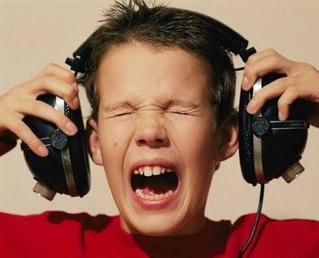

Slide 4
- выяснить вред и пользу приносимые наушниками здоровью и жизни;
- исследовать максимально допустимый уровень звука в различных видах наушников;
- выявить наиболее распространенные виды наушников, в том числе, которыми пользуются ученики нашей школы, и время нахождения в наушниках;
- оценить наушники;
- предложить рекомендации по их использованию.

Slide 5
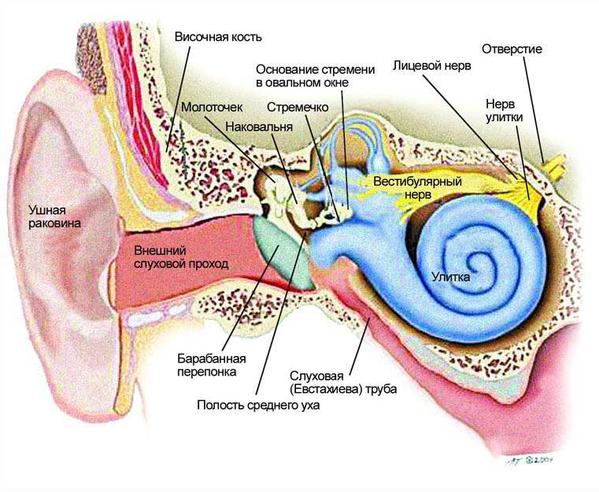

Slide 6
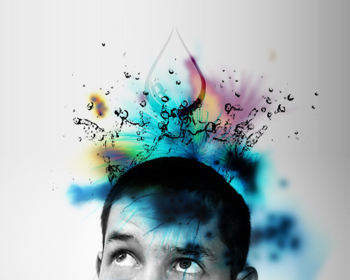

Slide 7
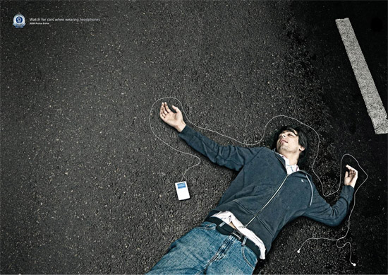
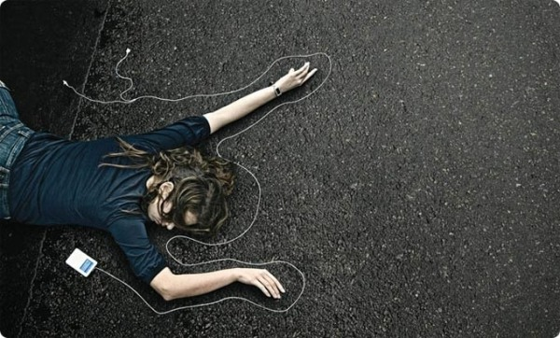

Slide 8
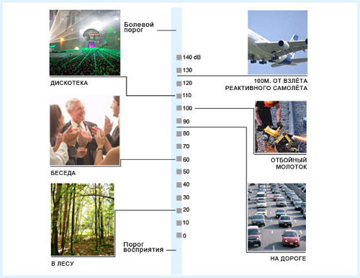
Сравнительная таблица громкости звуков

Slide 11
Допустимое время нахождения в наушниках:
Уровень громкости Supra-aural Earbud Isolator
15-30дБ - неограниченно неограниченно
30-50дБ - 20ч. 6ч. 3-4ч.
50-80дБ - 4ч. 2ч. 30 мин.
80-100дБ - 50-60мин. 10мин. 5 мин.

Slide 12
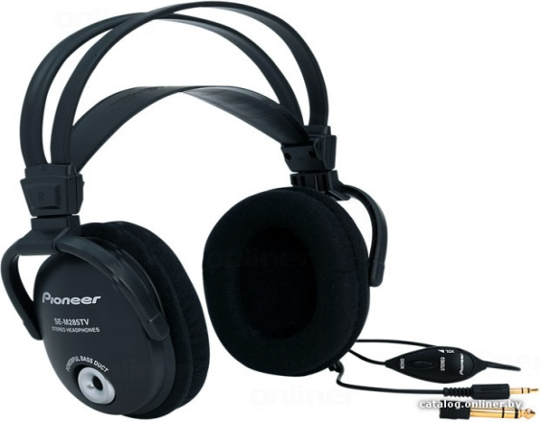
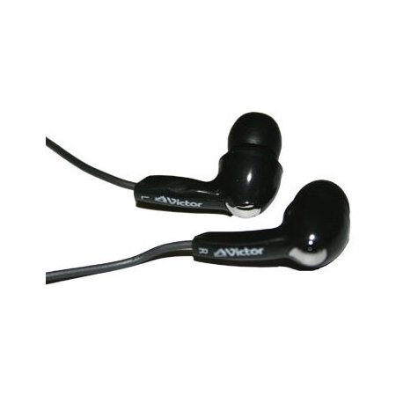
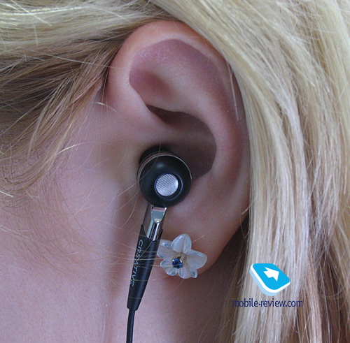
Наиболее безопасны для слуха — supra-aural:
Наиболее вредны — isolator:

Slide 13
Рекомендации по использованию наушников:
- не делать громко музыку в наушниках, пытаясь заглушить внешний шум, ведь уровень шума в метро достигает 105 дБ, а чуть-чуть прибавив громкости, можно получить опасный для здоровья уровень в 110 дБ;
- пользоваться закрытыми наушниками, позволяющими не достигать опасной громкости;
- давайте своим ушам отдыхать; послушайте тишину.
пользоваться наушниками для телефонов - гарнитурой на одно ухо.
- бросьте курить: курение вдвое повышает опасность снижения слуха после длительного шумового воздействия.

